Slide 1

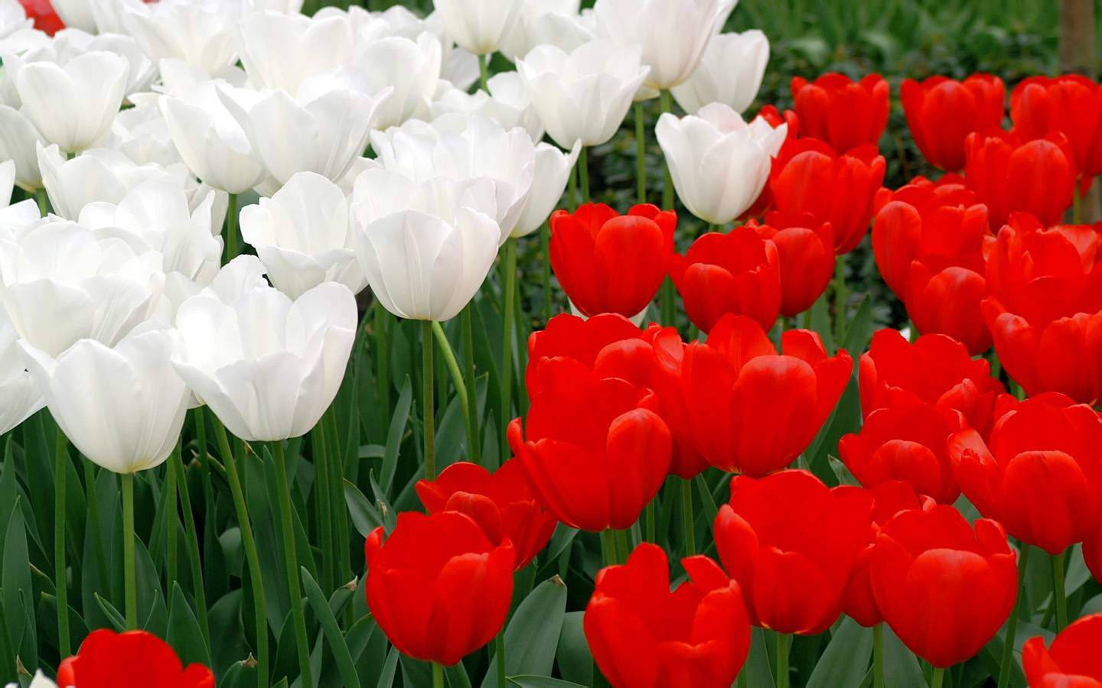

Slide 2
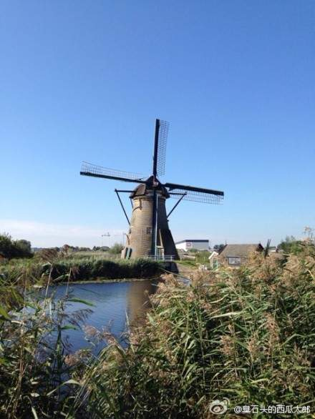

Slide 3
荷兰，位于欧洲西部，它的另一个名称叫“尼德兰”。荷兰地势低洼，河网密布，河流渠道纵横交错，是世界上有名的低地之国。它是欧洲的花园，是世界最大的花卉出口国。原产我国西藏的美丽华贵的郁金香是荷兰的国花，而风车则是荷兰民族的骄傲与象征。

Slide 4
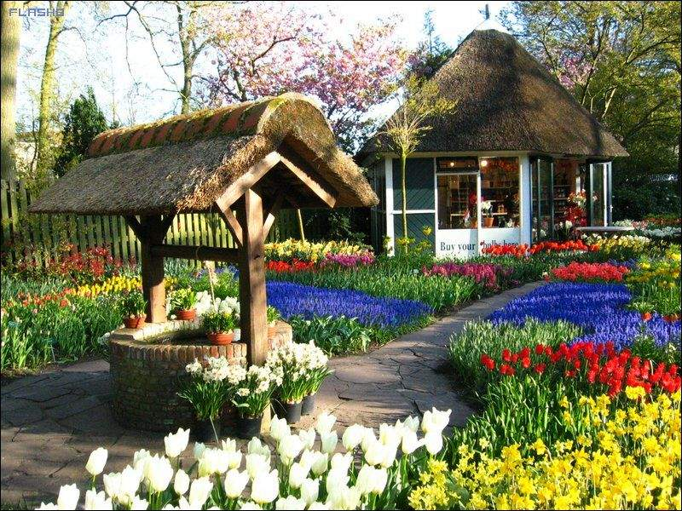
田园诗情

Slide 5
顽皮 严肃 偶尔 汽笛
平稳 一抹 牲畜
极目远眺 仪态端庄
绿意盎然 骠悍强壮
辽阔无垠 悠然自得
默默无言 舒缓平稳

Slide 6
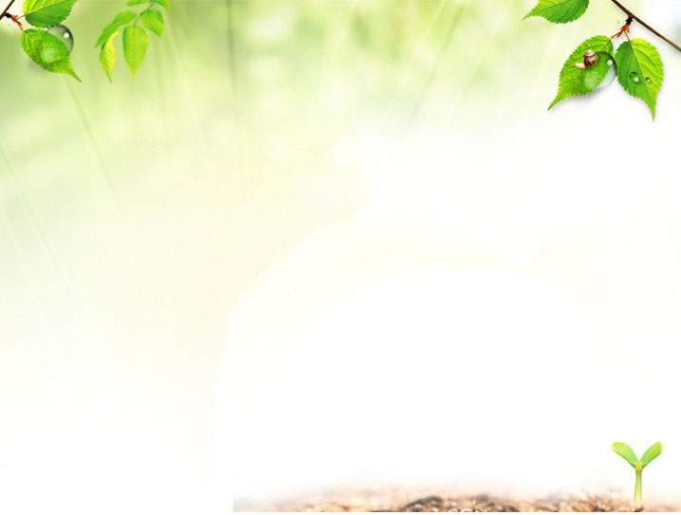
极目远眺 仪态端庄
绿意盎然 骠悍强壮
辽阔无垠 悠然自得
默默无言 舒缓平稳

Slide 7
偶 汽 笛 稳 抹
牲 顽 肃 畜

Slide 8
自读提示：
1、轻声读课文，读准字音，读通句子，给自然段标上序号；
2、想一想：课文是围绕哪一句话写的？

Slide 9

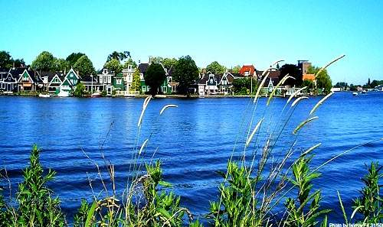
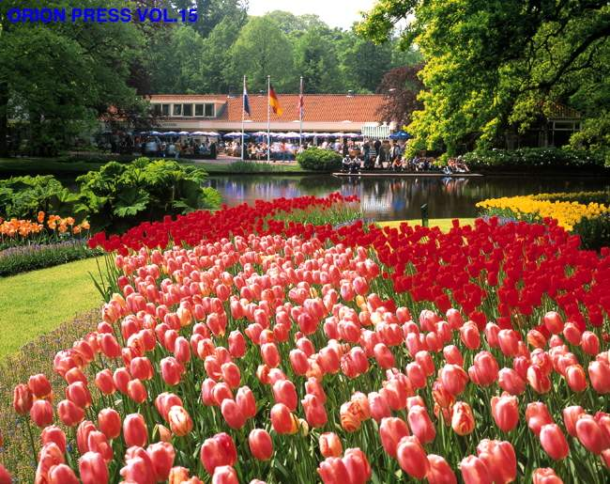
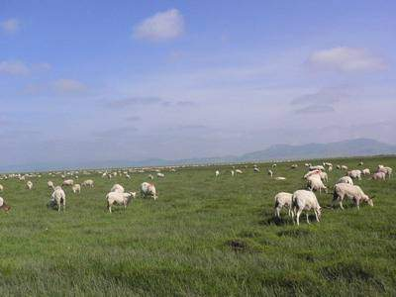
荷兰，是水之国，花之国，也是牧场之国。

Slide 10
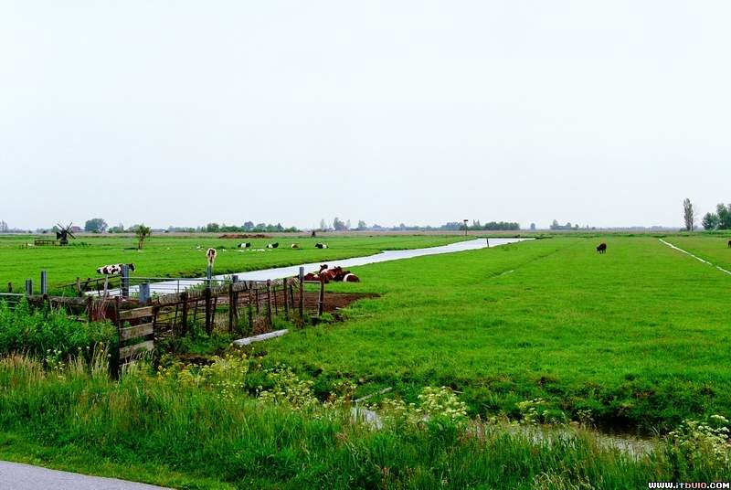
这就是真正的荷兰。

Slide 11
段落大意
全文共七个自然段，可分为三段
第一段（第1自然段）：概括的介绍荷兰的自然风光。
第二段（第2至6自然段）：以分镜头的形式展现了荷兰的田园风光。
第三段（第7自然段）：总结全文。

Slide 12
第二部分可以分为两层：
第一层（2—4自然段）白天的牧场。
第二层（5—6自然段）傍晚以后的牧场。

Slide 13
极目远眺，碧绿如丝绒般的草原上，是一头头黑白两色的奶牛。有的牛背上盖着防潮的毛毡，正在低头吃草；有的站立不动，仿佛在思考什么。牛犊跑前跑后，活像顽皮的孩子；老牛仪态端庄，好像牛群的家长。绿意盎然的村野乡间，是大片大片鲜艳的郁金香。

Slide 14
极目远眺，碧绿如丝绒般的草原上，是一头头黑白两色的奶牛。有的牛背上盖着防潮的毛毡，正在低头吃草；有的站立不动，仿佛在思考什么。牛犊跑前跑后，活像顽皮的孩子；老牛仪态端庄，好像牛群的家长。绿意盎然的村野乡间，是大片大片鲜艳的郁金香。

Slide 15
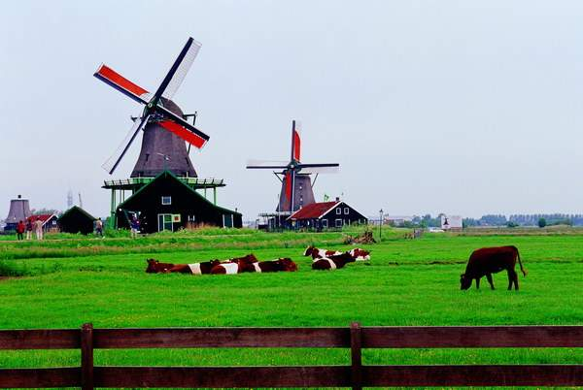
碧绿如丝绒般的草原上，是一头头黑白两色的奶牛。

Slide 16
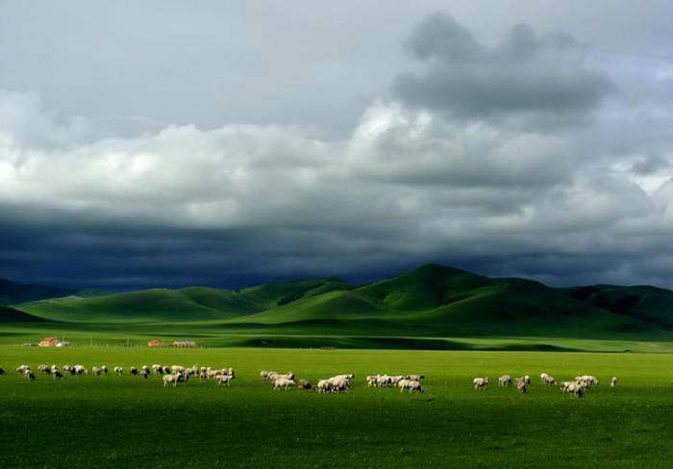
极目远眺，碧绿如 般的草原上，是一头头黑白两色的奶牛。
丝绒

Slide 17
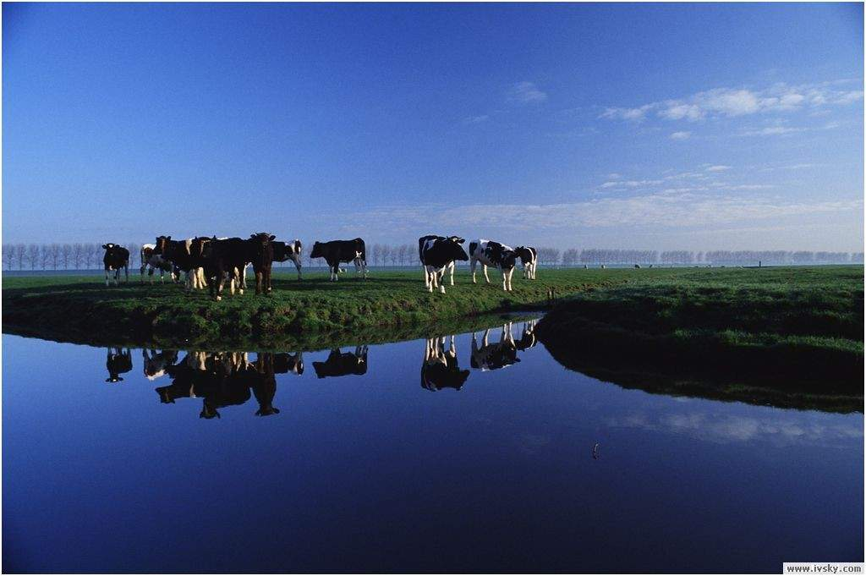

Slide 18
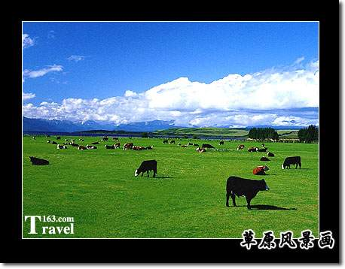

Slide 19
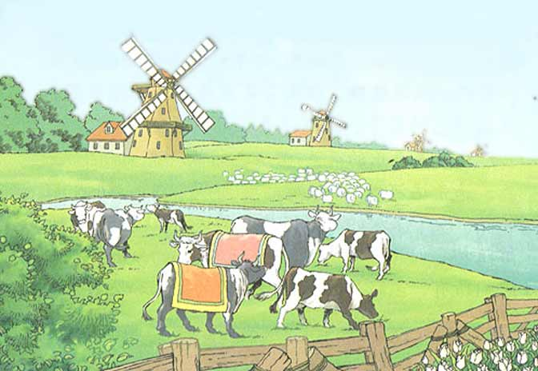
有的牛背上盖着防潮毛毡，正在低头吃草；

Slide 20
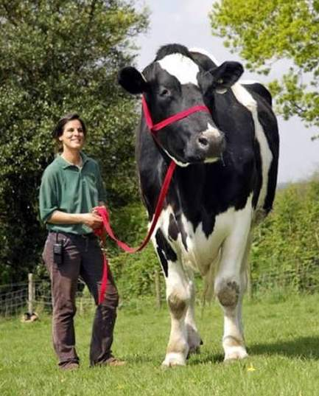
有的站立不动，仿佛在思考什么。
（它在思考什么呀？）

Slide 21
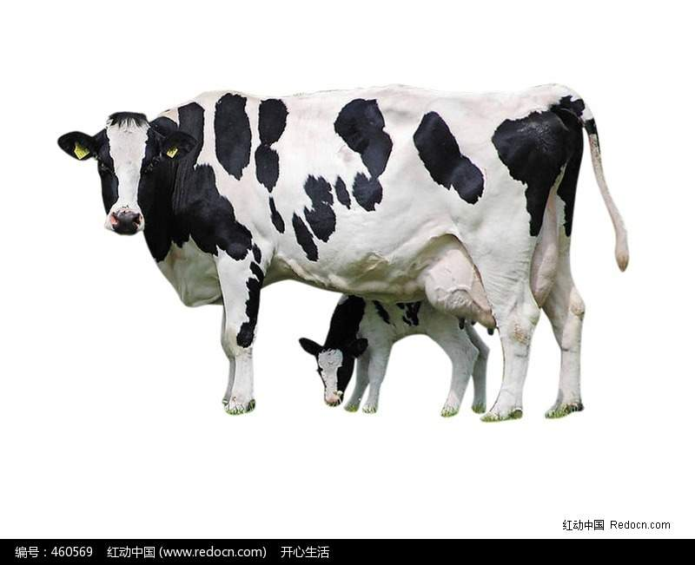
牛犊跑前跑后，活像顽皮的孩子；

Slide 22
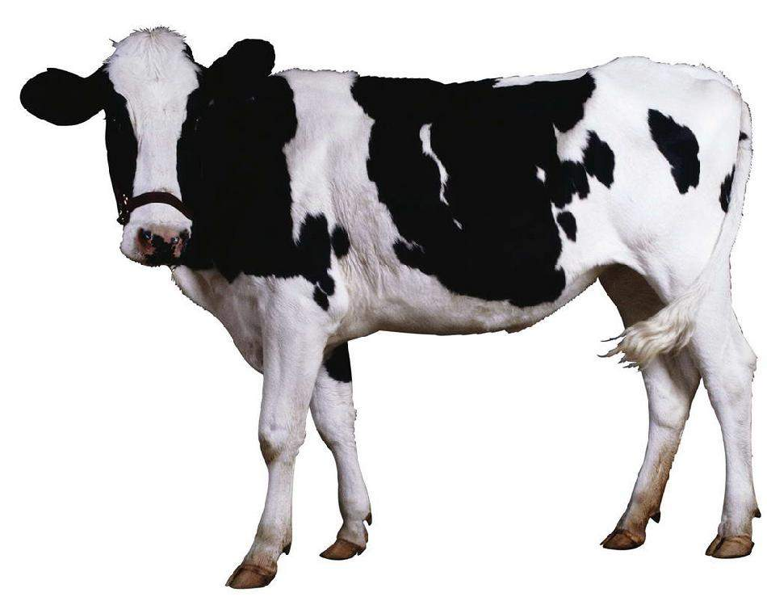
老牛仪态端庄，好似牛群的家长。

Slide 23
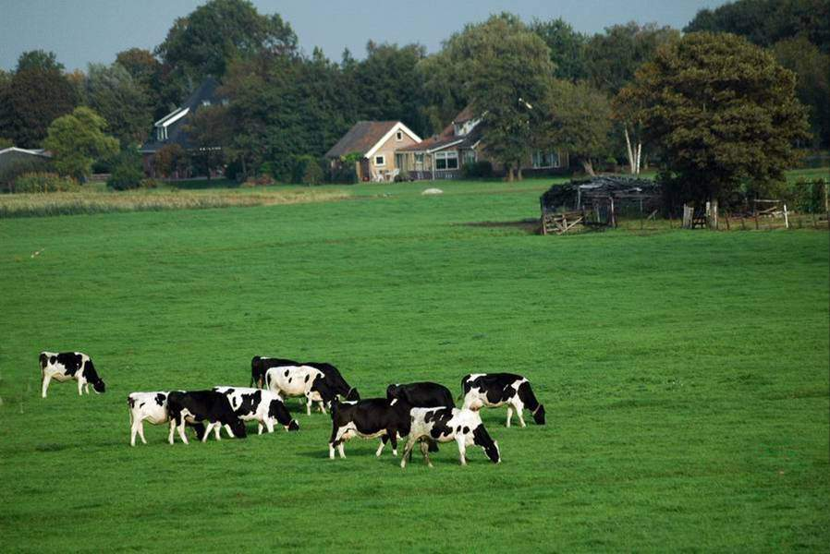
有的牛背上盖着防潮的毛毡，正在低头吃草；有的站立不动，仿佛正在思考什么。牛犊跑前跑后，活像顽皮的孩子；老牛仪态端庄，好似牛群的家长。

Slide 24
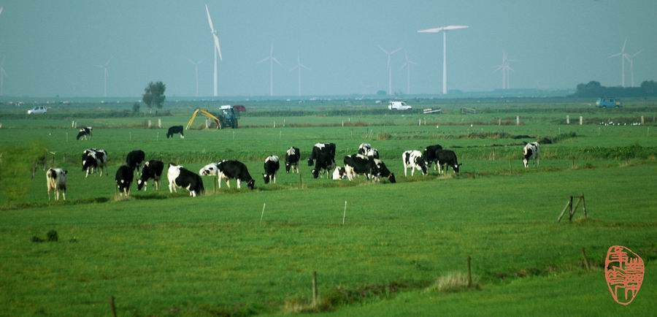

Slide 25
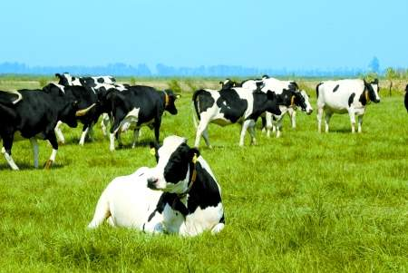

Slide 26
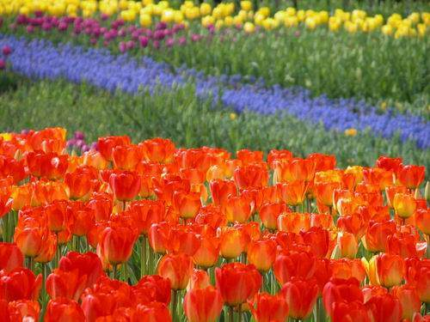
绿意盎然的村野乡间，是大片大片鲜艳的郁金香。

Slide 27
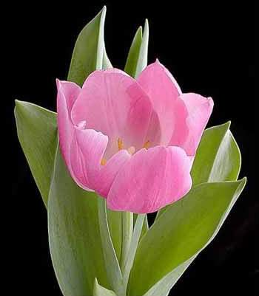

Slide 28

极目远眺，碧绿如丝绒般的草原上，是一头头黑白两色的奶牛。有的牛背上盖着防潮的毛毡，正在低头吃草；有的站立不动，仿佛在思考什么。牛犊跑前跑后，活像顽皮的孩子；老牛仪态端庄，好像牛群的家长。绿意盎然的村野乡间，是大片大片鲜艳的郁金香。

